Slide 1
短い楽曲フレーズにおける感情測定
230024 時永洋輔

Slide 2
概要
あらかじめ指定した６つのヒントに合う曲を、ゲーム内で作成し、それが下記のヒントとどれほど一致しているかを判定する。

Slide 3
テーマ決定の動機
機械学習について一度触れておくことは、将来的にそういった業務につかないとしても役に立つだろうと考えたため。

Slide 4
開発の初期目標
ゲーム内にて楽譜を作成し、それを仮想環境内にあるPythonへ渡す。そちらで楽譜を処理し感情をゲームへ返す。

Slide 5
開発の初期目標の問題点
ゲーム内で提示される６つのヒントのみを渡された状態から楽譜を作成する仕様となっている。
非常に難解で、音楽知識を前提としている。

Slide 6
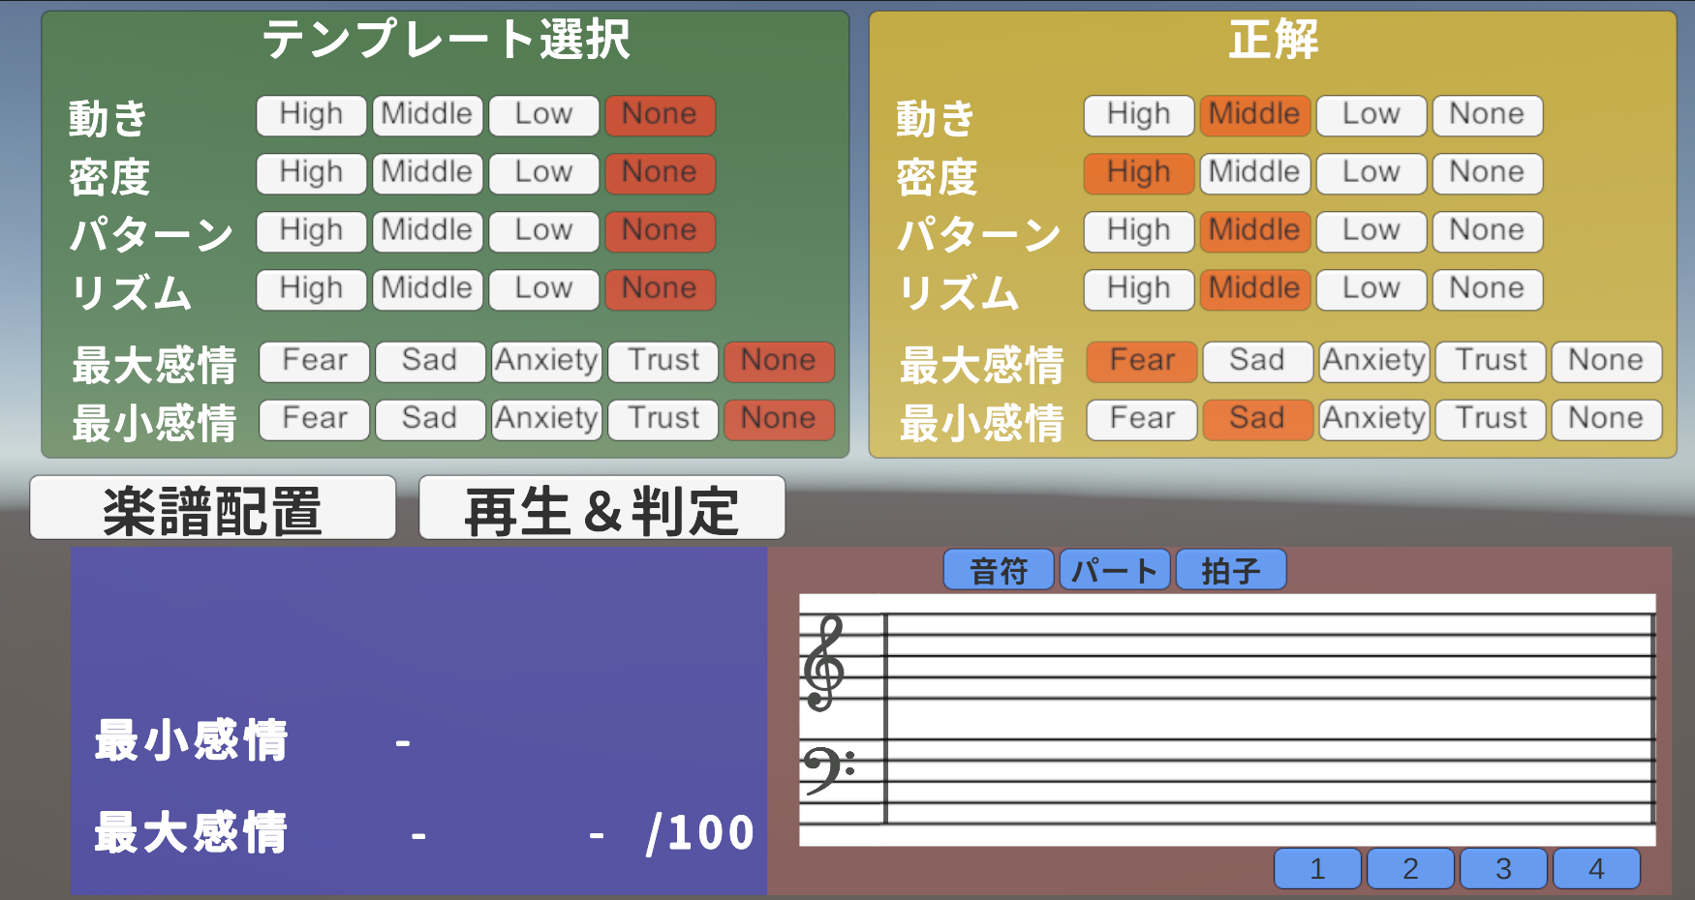
改善後の概要
ゲーム内に６種のヒントを選択できるトグルボタンを配置。
ヒントに応じたテンプレ楽譜を設置する機能を追加。

Slide 7
全体構成
C#
Python
Unity
仮想環境
maicromamba
音符リスト
_Nodesを作成
Nodesを元にMusicXMLファイルを作成
MusicXMLファイルをMIDIファイルに変換

Slide 8
全体構成

Slide 9
制作スケジュール

Slide 10
総評

